Slide 1
INSTITUTE OF HIGH ENERGY PHYSICS
CEPC TDR准直工作
王小龙
2018-12-26

Slide 2
TDR阶段需解决的关键技术
1、视觉测量仪研究
2、大地水准面精化及数据处理方法
3、激光准直系统
4、多路激光测量系统

Slide 3
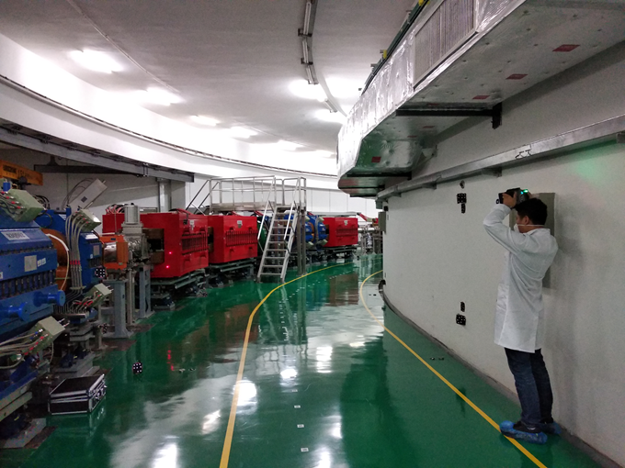
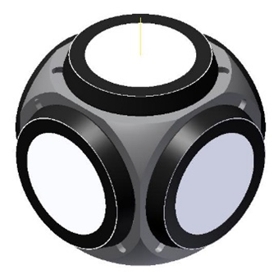
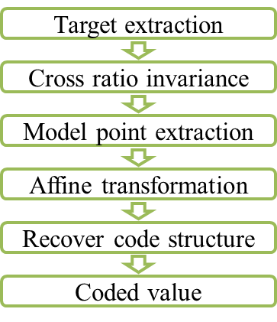
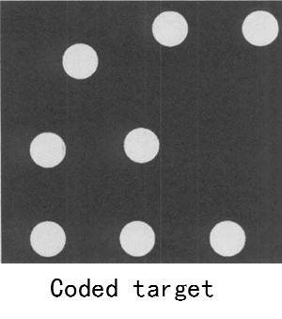
视觉测量仪
提高测量效率、大型设备组装测量、非接触测量
开展摄影测量实验
研制了3μm+3ppm相机、专用靶标和百万级容量编码点

Slide 4
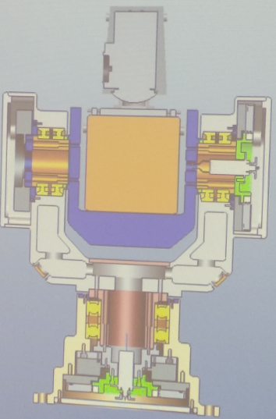
完成视觉仪原型机结构设计
待开展工作
视觉仪原型机制造
控制软件研发
原型机测试，精度补偿方法研究
数据处理软件、精度补偿软件研发
相距同轴关键技术研发
五面体靶标制作工艺研究
视觉仪测试和改进

Slide 5
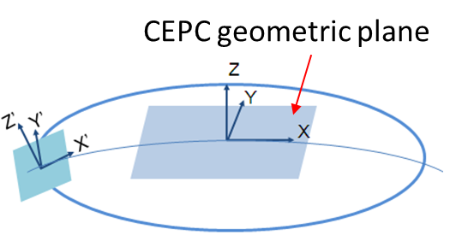
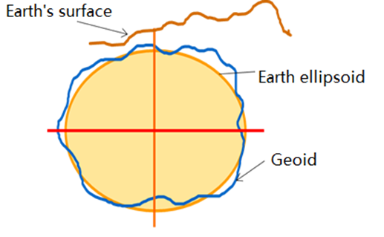
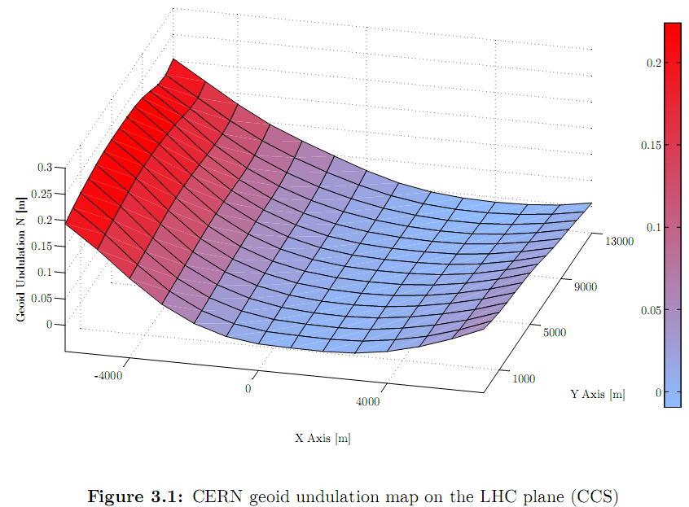
大地水准面精化及数据处理方法
建立高精度参考模型
应用参考模型实现测站数据与全局坐标系的转换和平差计算。
CERN坐标系统
PS（630米） →平面
SPS（7公里） →球
LEP（27公里） →椭球
LHC（ 27公里）→椭球/CG2000

Slide 6
待开展工作
大地水准面精化方法调研
与专家合作制定测量方案
开展测量实验
开发数据处理软件
进一步完善方案

Slide 7
与其他系统接口需解决的关键技术
对撞区准直
1、激光准直系统
2、多路激光测量系统

Slide 8
激光准直系统
研究目的：为长直线段加速器设备准直提供高精度直线参考基准，解决CEPC对撞区超导铁、探测器精度准直要求问题。
准直方案：应用激光准直系统产生高精度直线位置基准，通过引出装置将直线位置基准引出到系统外部的基准点，应用高精度测量仪器以引出基准为参考将加速器设备精确调整到理论位置。
需解决问题
长距离激光束稳定性
激光束中心位置测量方案
激光直线位置基准引出方案
研究内容
长距离、高稳定性激光发射装置研究
激光微调对准装置研究
系统控制方案研究
测量软件研究
真空系统方案研究
测点装置研究
激光位置基准引出方案研究

Slide 9
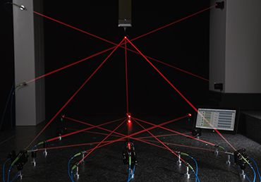
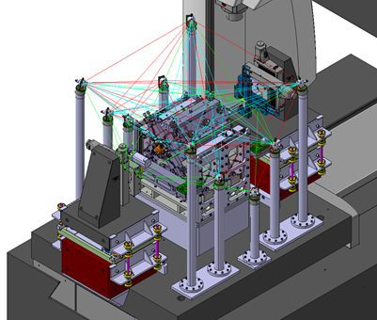
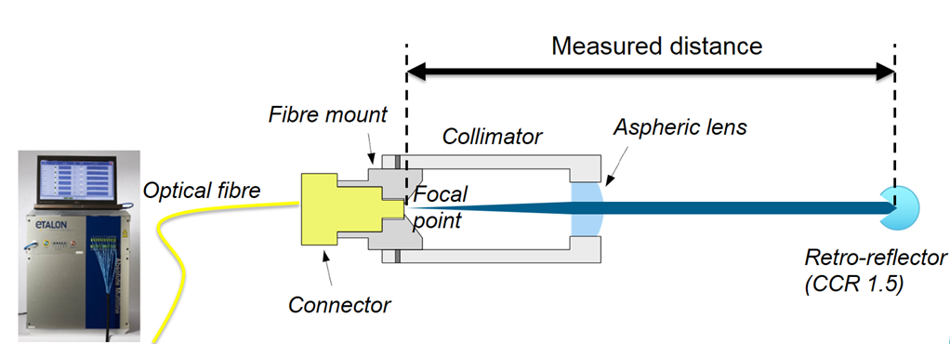
多路激光测量系统
跟踪仪测量精度：15μm+6μm/m
激光干涉测距精度：0.5μm/m
多台干涉仪联合测量空间点位三维坐标。
CERN将FSI应用于高精度恒温器内部设备位置监测和设备标定预准直

Slide 10
获得比跟踪仪更高的测量精度
Armin Reichold
5. I mentioned that I currently do not have funding to work on the CEPC alignment project but that I am happy to apply for such funding.
6. If I want to apply for funding from the UK I need to understand how UK contributions could fit into the CEPC alignment plan.
7. As a first step you should consider how the CEPC project team views my comments and whether we can find a way of engaging our research groups in the CEPC project.
I wish you a very good weekend.
Kind Regards
Armin Reichold
与天津大学精仪学院合作

Slide 11
TDR研究阶段时间表
视觉仪
工作内容 | 时间 | 人员
视觉测量仪原型机研制 | 2018.10-2020.5 | 2
视觉仪控制系统研制 | 2019.9-2020.5 | 1
视觉仪原型机测试及精度补偿研究 | 2020.6-2020.10 | 1
视觉仪应用软件研究 | 2019.1-2021.5 | 2
测距仪与量测相机同轴研究 | 2019.1-2021.5 | 1
视觉仪测试改进 | 2021.6-2022 | 0
全方位摄影测量靶标研制 | 2018.10-2019.12 | 1
总计 |  | 8

Slide 12
大地水准面精化及数据处理方法
工作内容 | 时间 | 人员
大地水准面精化调研 | 2018.10-2019.6 | 2
大地水准面精化方案制定 | 2019.7-2019.12 | 1
大地水准面精化测量实验 | 2020.1-2020.12 | 4
开发数据处理软件 | 2020.1-2022 | 0
大地水准面精化方案完善 | 2021.1-2022 | 0
总计 |  | 7

Slide 13
激光准直系统
工作内容 | 时间 | 人员
主要元件调研 | 2018.10-2019.6 | 1
系统总体方案设计 | 2019.1-2019.6 | 1
激光发射端装置研究 | 2019.7-2020.6 | 1
控制系统研制 | 2019.7-2020.6 | 1
测点装置研究 | 2019.7-2020.6 | 1
测点位置引出 | 2020.7-2020.12 | 0
机械结构设计 | 2019.7-2020.12 | 1
真空系统搭建 | 2019.7-2020.6 | 0
系统测试改进 | 2021.1-2022 | 0
总计 |  | 6

Slide 14
多路激光测量系统
工作内容 | 时间 | 人员
主要元件调研 | 2019.3-2019.12 | 3
元件位置参数及光路布局设计 | 2019.5-2019.7 | 0
搭建迈克耳逊干涉光路初步实现8路测距网 | 2019.8-2019.12 | 0
激光发射端基准件研制 | 2019.7-2019.12 | 1
数据处理方法研究 | 2019.7-2019.12 | 1
优化设计方案，进行模块化升级 | 2020.1-2020.12 | 0
研制自动化测量系统 | 2021.1-2021.6 | 0
系统测试改进 | 2021.7-2022 | 0
总计 |  | 5

Slide 15
谢谢！

